Slide 1



Slide 2
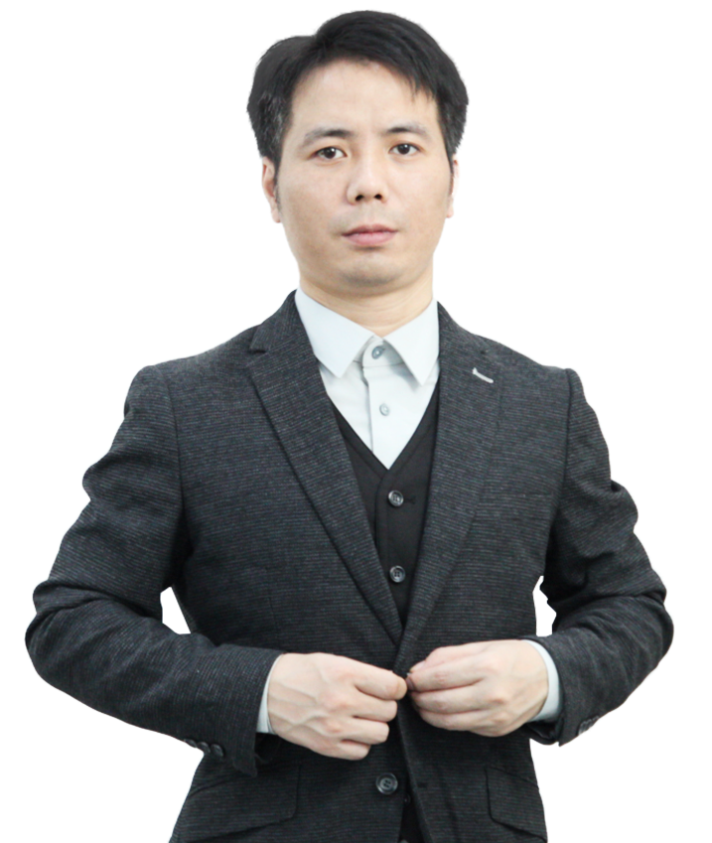

“解决问题”
君子取财之道
宋旭先 | 投顾执业编号:A11206240600005
基金从业编号:A20250618004787
·
经传多赢资深投顾
·
熟知各类股民投资者的投资问题，擅长把业余投资者通过股术道法的方式锻炼成半专业投资者，盈利体系完善，其【攻守兼备】带来的踏实感，深受广大投资者喜爱。
主要战法【双红双紫】、【游庄混合】、【首板炸板爆量】

Slide 3


第一章
不同视角看问题
第二章
无法避免的风险
第三章
知行不合=不知道
第四章
解决问题的方式★★★

Slide 4
PART 01
不同视角看问题

Slide 5
我们眼中的社会现象 房子、车子、票子、婚姻、孩子
工作、生活、学习、休闲、娱乐
举例：
长辈眼里的幸福感-子女孝顺，有耐心，不嫌弃自己
大人眼里的幸福感-老婆孩子热炕头，家人和睦不生病
年轻人眼里幸福感-地址近、工资高、责任小、时间短
小孩眼里的幸福感-要啥就有啥，能当王子或公主
国家呢？
如何看待自己的优势和劣势
一带一路多少年了？
军工蛰伏多少年了？
喊解决芯片问题多少年了？
作为国家领路人，
“可持续发展”不是口号，
在能保障百姓生存和安全的前提下，重塑自身的世界地位，是不是更重要？
打得起，能打赢，但打了之后输的比赢的多，你打吗？
科技地位-军事地位-人民币地位-国际地位
可持续发展的重要性，权衡利弊和情感约束的综合体
经传多赢资深投顾：宋旭先，投顾执业编号:A1120624060005;基金从业编号:A20250618004787；风险提示：观点基于软件数据和理论模型分析
仅供参考，不构成买卖建议，市场有风险，投资需谨慎。基金的过往业绩并不预示其未来表现，基金管理人管理的其他基金的业绩并不构成基金业绩表现的保证

Slide 6
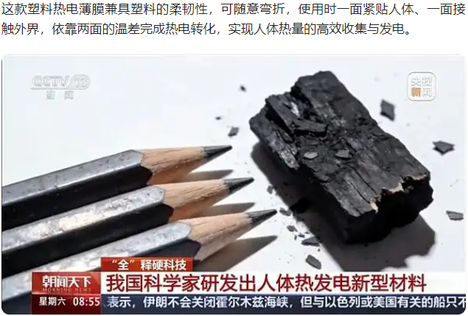

科技的发展究竟是生产力还是泡沫？
道理：
看不见的那是画饼
看得见的那是成果
事实： 机构炒预期
游资炒情绪
散户想要确定性！
用人体与环境的温差发电？
马年春晚机器人是不是真的？
经传多赢资深投顾：宋旭先，投顾执业编号:A1120624060005;基金从业编号:A20250618004787；风险提示：观点基于软件数据和理论模型分析
仅供参考，不构成买卖建议，市场有风险，投资需谨慎。基金的过往业绩并不预示其未来表现，基金管理人管理的其他基金的业绩并不构成基金业绩表现的保证

Slide 7
PART 02
无法避免的风险

Slide 8
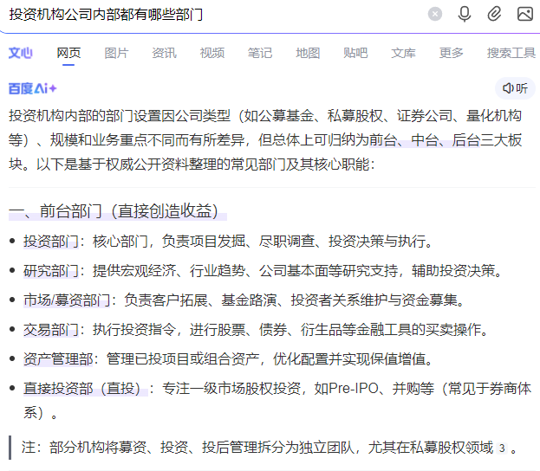
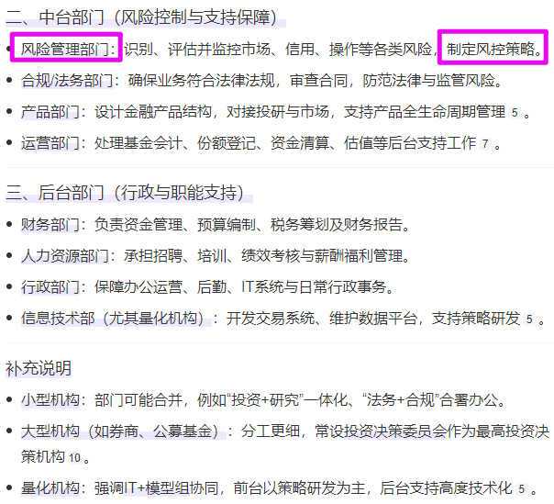
1、机构做投资有没有风险？
2、游资做投资有没有风险？
3、散户做投资该不该有风险？
听到最多的诉求：
1.只要不亏钱就行
2.只要能赚钱就行
3.只要赚到多少就行
引发的问题： 连专业做投资的机构都有风险管理部门，
我们该追求0风险，还是该追求风险可控？
经传多赢资深投顾：宋旭先，投顾执业编号:A1120624060005;基金从业编号:A20250618004787；风险提示：观点基于软件数据和理论模型分析
仅供参考，不构成买卖建议，市场有风险，投资需谨慎。基金的过往业绩并不预示其未来表现，基金管理人管理的其他基金的业绩并不构成基金业绩表现的保证

Slide 9
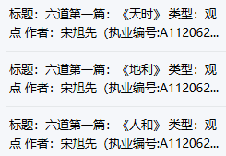
炒股30年，哪一笔买卖没有风险？
正确答案：只要参与了，就必定在冒险
正确思路：不是找到稳赚不赔的生意，而是如何让风险控制在自己能接受的范围内！！！
接受这一条，才真正明白投资的首要重点！
经传多赢资深投顾：宋旭先，投顾执业编号:A1120624060005;基金从业编号:A20250618004787；风险提示：观点基于软件数据和理论模型分析
仅供参考，不构成买卖建议，市场有风险，投资需谨慎。基金的过往业绩并不预示其未来表现，基金管理人管理的其他基金的业绩并不构成基金业绩表现的保证

Slide 10
PART 03
做不到=不知道

Slide 11
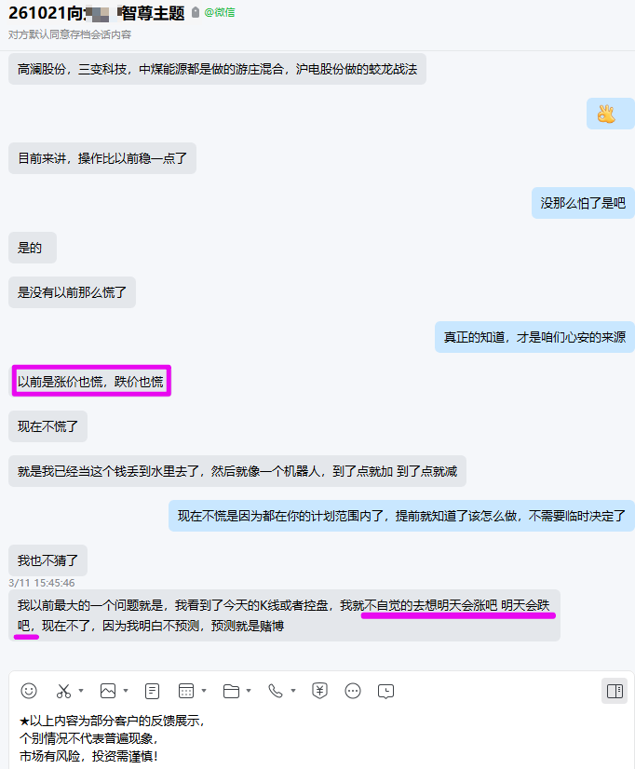
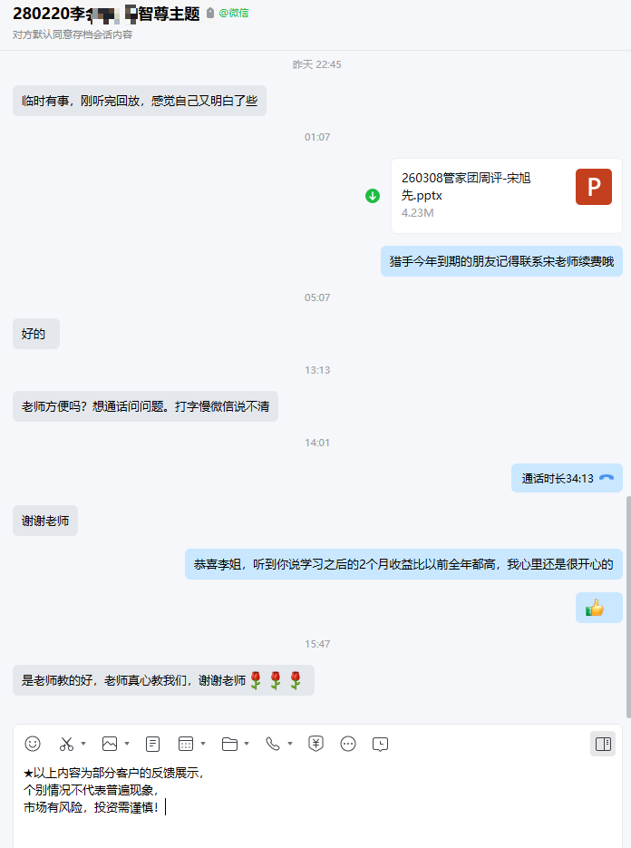
真的知道+真的接受=真的行动
经传多赢资深投顾：宋旭先，投顾执业编号:A1120624060005;基金从业编号:A20250618004787；风险提示：观点基于软件数据和理论模型分析
仅供参考，不构成买卖建议，市场有风险，投资需谨慎。基金的过往业绩并不预示其未来表现，基金管理人管理的其他基金的业绩并不构成基金业绩表现的保证

Slide 12
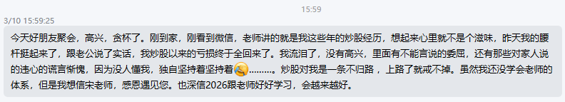
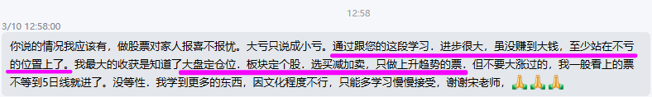
真的知道+真的接受=真的行动
经传多赢资深投顾：宋旭先，投顾执业编号:A1120624060005;基金从业编号:A20250618004787；风险提示：观点基于软件数据和理论模型分析
仅供参考，不构成买卖建议，市场有风险，投资需谨慎。基金的过往业绩并不预示其未来表现，基金管理人管理的其他基金的业绩并不构成基金业绩表现的保证

Slide 13
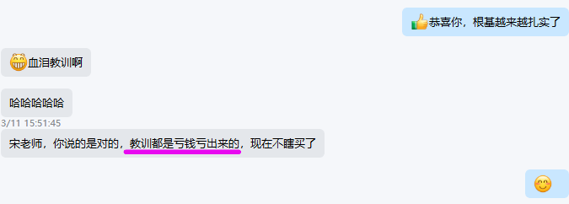
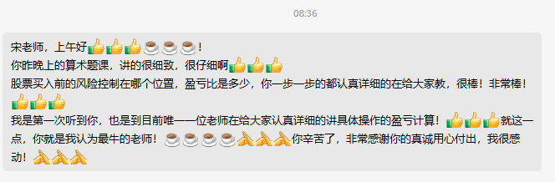
真的知道+真的接受=真的行动
经传多赢资深投顾：宋旭先，投顾执业编号:A1120624060005;基金从业编号:A20250618004787；风险提示：观点基于软件数据和理论模型分析
仅供参考，不构成买卖建议，市场有风险，投资需谨慎。基金的过往业绩并不预示其未来表现，基金管理人管理的其他基金的业绩并不构成基金业绩表现的保证

Slide 14
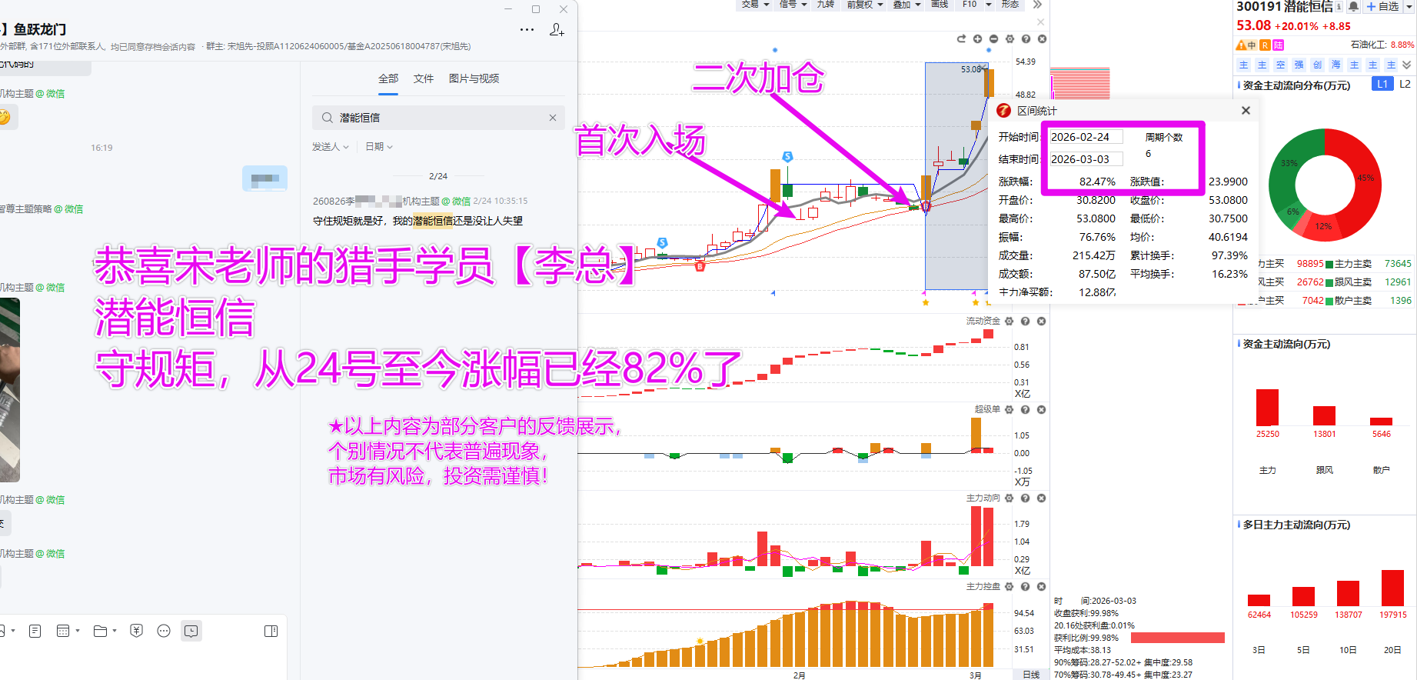
真的知道+真的接受=真的行动
经传多赢资深投顾：宋旭先，投顾执业编号:A1120624060005;基金从业编号:A20250618004787；风险提示：观点基于软件数据和理论模型分析
仅供参考，不构成买卖建议，市场有风险，投资需谨慎。基金的过往业绩并不预示其未来表现，基金管理人管理的其他基金的业绩并不构成基金业绩表现的保证

Slide 15
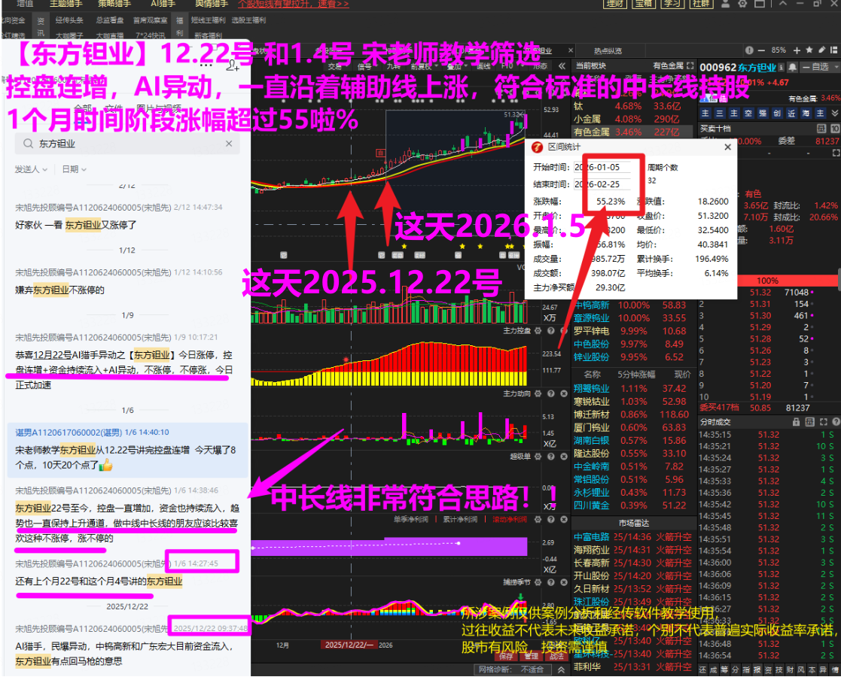
真的知道+真的接受=真的行动
经传多赢资深投顾：宋旭先，投顾执业编号:A1120624060005;基金从业编号:A20250618004787；风险提示：观点基于软件数据和理论模型分析
仅供参考，不构成买卖建议，市场有风险，投资需谨慎。基金的过往业绩并不预示其未来表现，基金管理人管理的其他基金的业绩并不构成基金业绩表现的保证

Slide 16
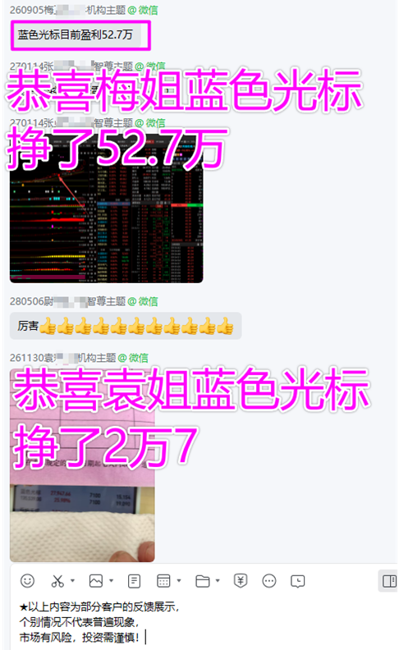
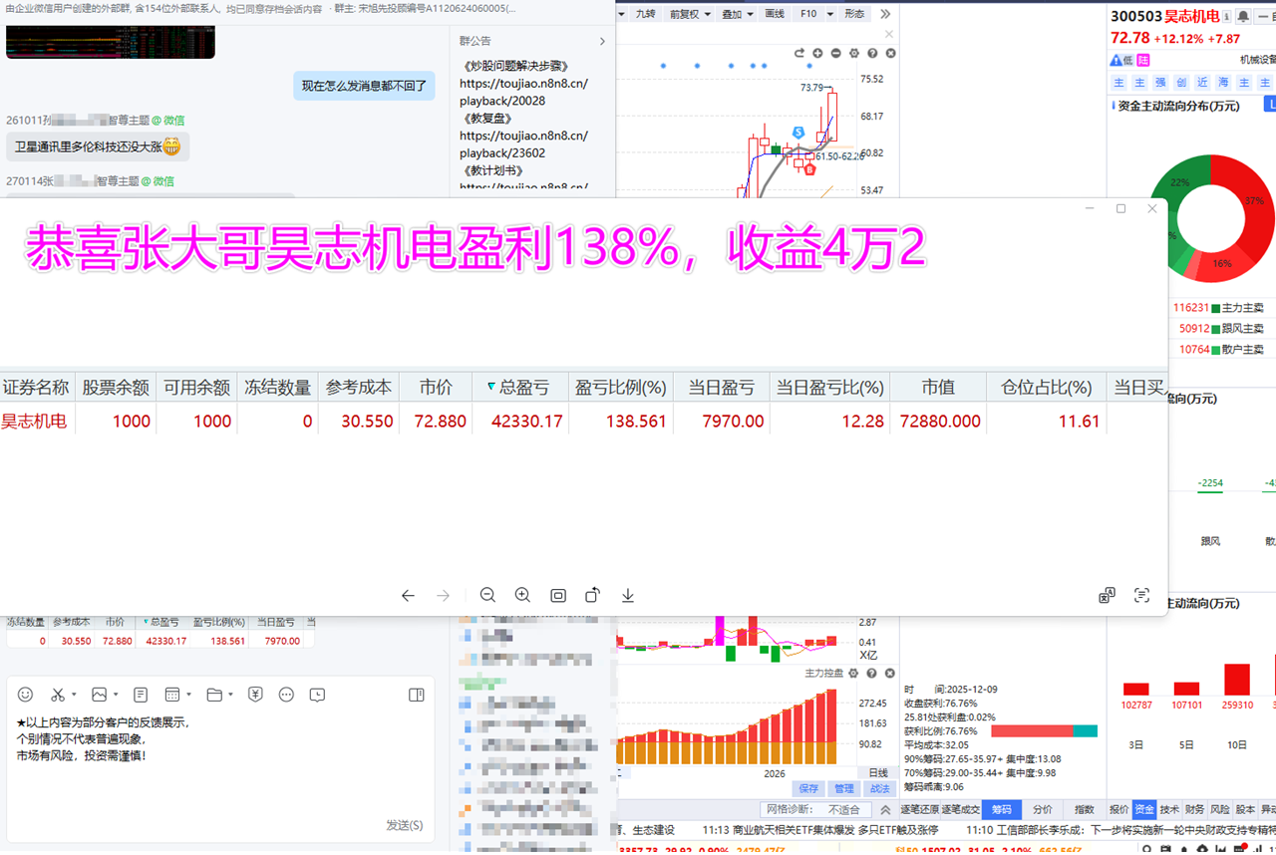
真的知道+真的接受=真的行动
经传多赢资深投顾：宋旭先，投顾执业编号:A1120624060005;基金从业编号:A20250618004787；风险提示：观点基于软件数据和理论模型分析
仅供参考，不构成买卖建议，市场有风险，投资需谨慎。基金的过往业绩并不预示其未来表现，基金管理人管理的其他基金的业绩并不构成基金业绩表现的保证

Slide 17
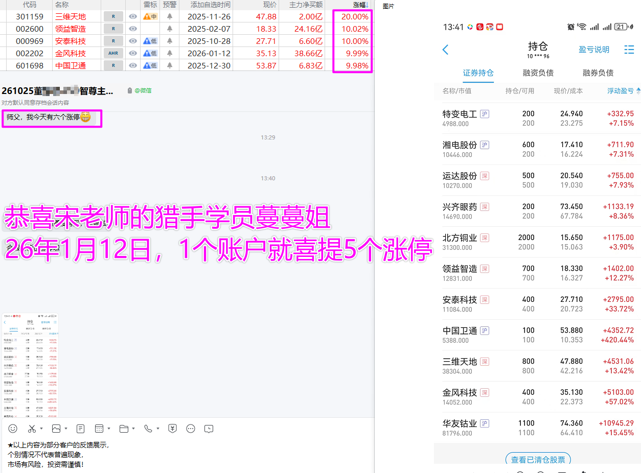
真的知道+真的接受=真的行动
经传多赢资深投顾：宋旭先，投顾执业编号:A1120624060005;基金从业编号:A20250618004787；风险提示：观点基于软件数据和理论模型分析
仅供参考，不构成买卖建议，市场有风险，投资需谨慎。基金的过往业绩并不预示其未来表现，基金管理人管理的其他基金的业绩并不构成基金业绩表现的保证

Slide 18
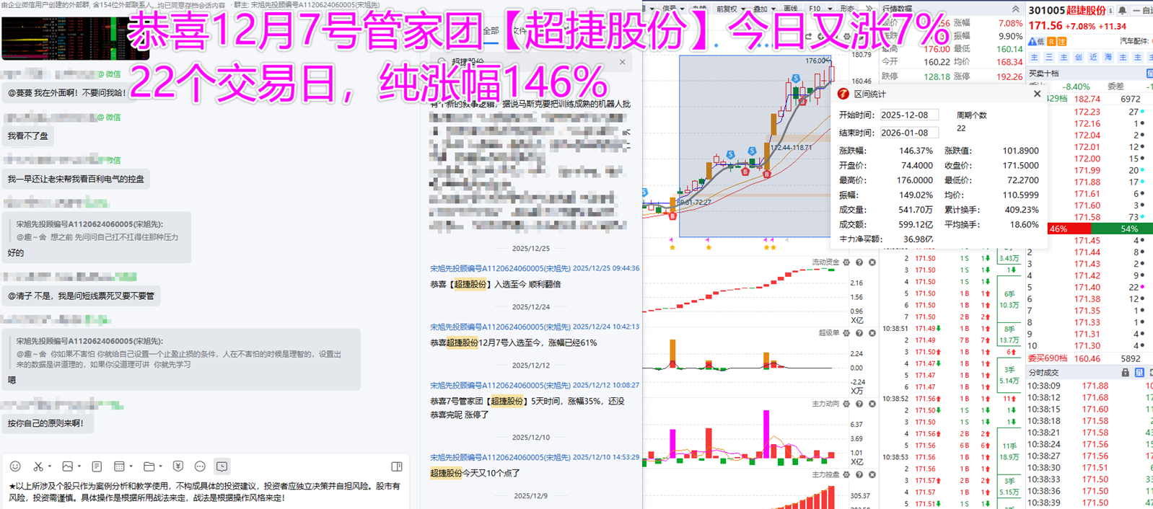
真的知道+真的接受=真的行动
经传多赢资深投顾：宋旭先，投顾执业编号:A1120624060005;基金从业编号:A20250618004787；风险提示：观点基于软件数据和理论模型分析
仅供参考，不构成买卖建议，市场有风险，投资需谨慎。基金的过往业绩并不预示其未来表现，基金管理人管理的其他基金的业绩并不构成基金业绩表现的保证

Slide 19
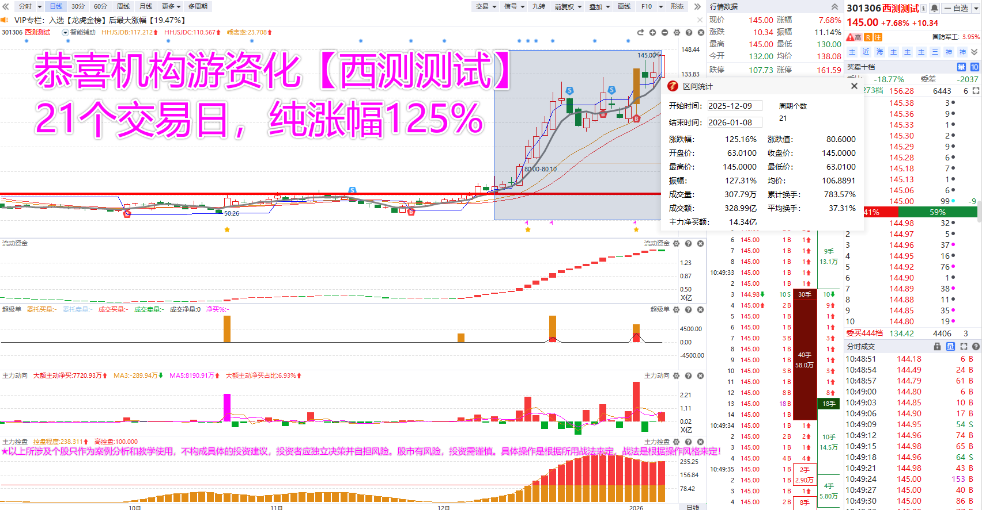
真的知道+真的接受=真的行动
经传多赢资深投顾：宋旭先，投顾执业编号:A1120624060005;基金从业编号:A20250618004787；风险提示：观点基于软件数据和理论模型分析
仅供参考，不构成买卖建议，市场有风险，投资需谨慎。基金的过往业绩并不预示其未来表现，基金管理人管理的其他基金的业绩并不构成基金业绩表现的保证

Slide 20
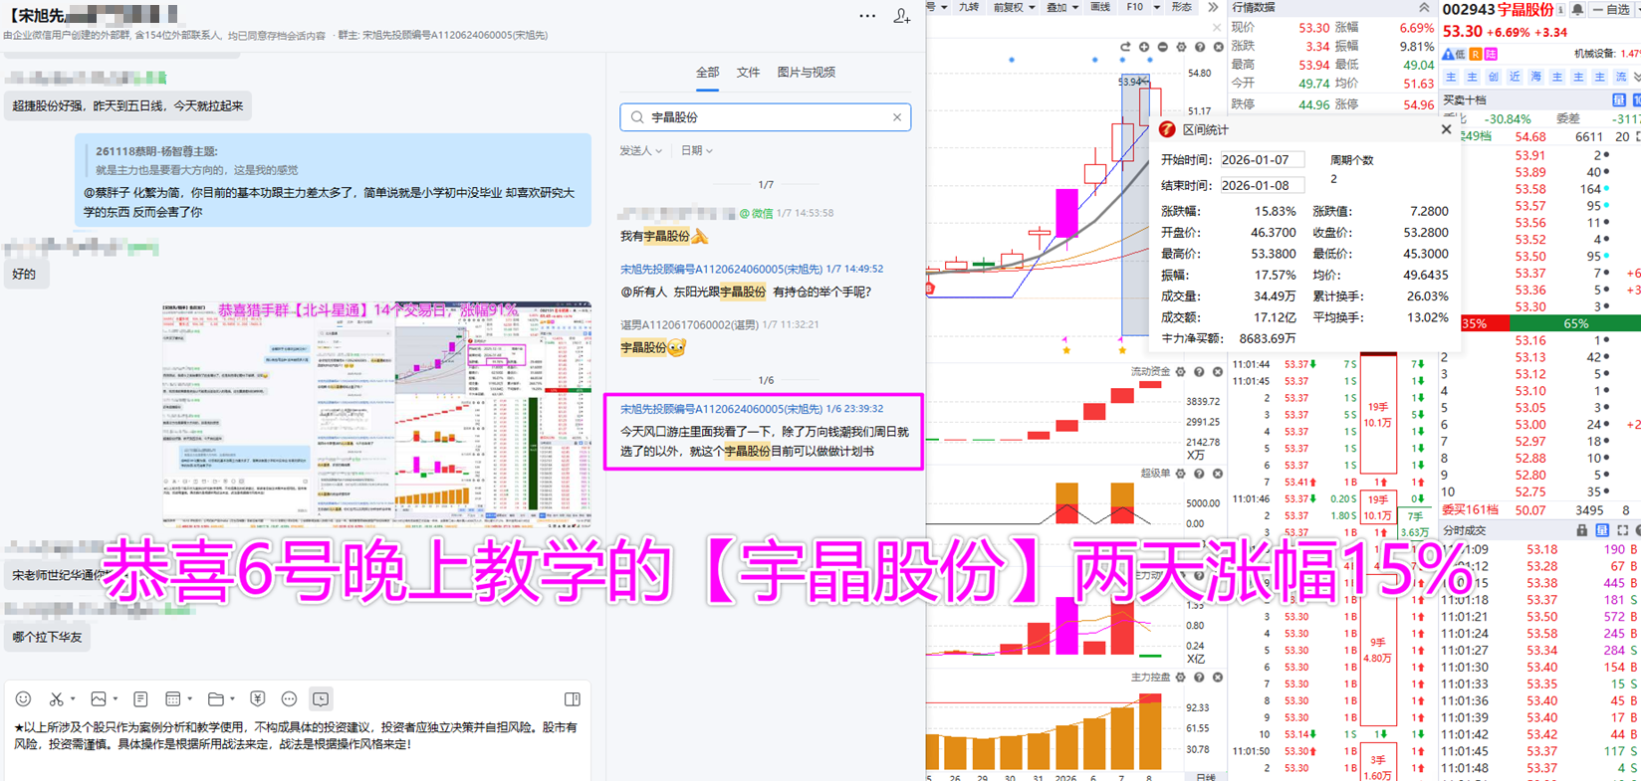
真的知道+真的接受=真的行动
经传多赢资深投顾：宋旭先，投顾执业编号:A1120624060005;基金从业编号:A20250618004787；风险提示：观点基于软件数据和理论模型分析
仅供参考，不构成买卖建议，市场有风险，投资需谨慎。基金的过往业绩并不预示其未来表现，基金管理人管理的其他基金的业绩并不构成基金业绩表现的保证

Slide 21
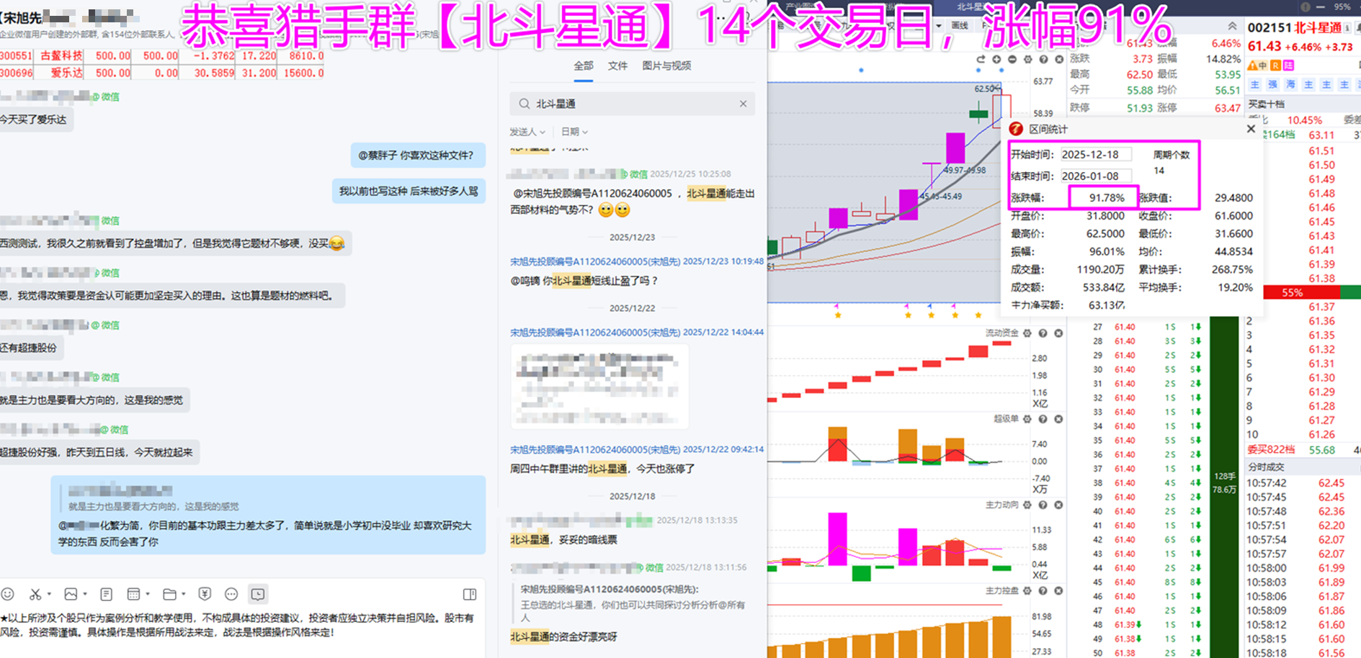
真的知道+真的接受=真的行动
经传多赢资深投顾：宋旭先，投顾执业编号:A1120624060005;基金从业编号:A20250618004787；风险提示：观点基于软件数据和理论模型分析
仅供参考，不构成买卖建议，市场有风险，投资需谨慎。基金的过往业绩并不预示其未来表现，基金管理人管理的其他基金的业绩并不构成基金业绩表现的保证

Slide 22
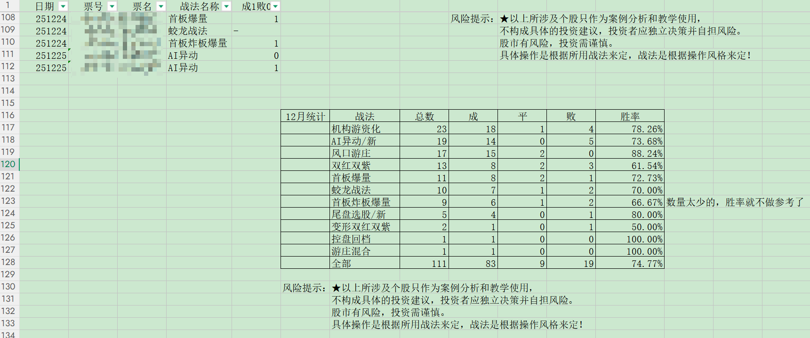
真的知道+真的接受=真的行动
本数据为2025年12月，我猎手群涉及到的教学案例数据统计表，以上为特定条件、特定时间区间下的历史表现，不代表普遍现象，历史现象不预示其未来表现，过往收益亦不代表未来收益承诺。市场有风险，投资需谨慎！
经传多赢资深投顾：宋旭先，投顾执业编号:A1120624060005;基金从业编号:A20250618004787；风险提示：观点基于软件数据和理论模型分析
仅供参考，不构成买卖建议，市场有风险，投资需谨慎。基金的过往业绩并不预示其未来表现，基金管理人管理的其他基金的业绩并不构成基金业绩表现的保证

Slide 23
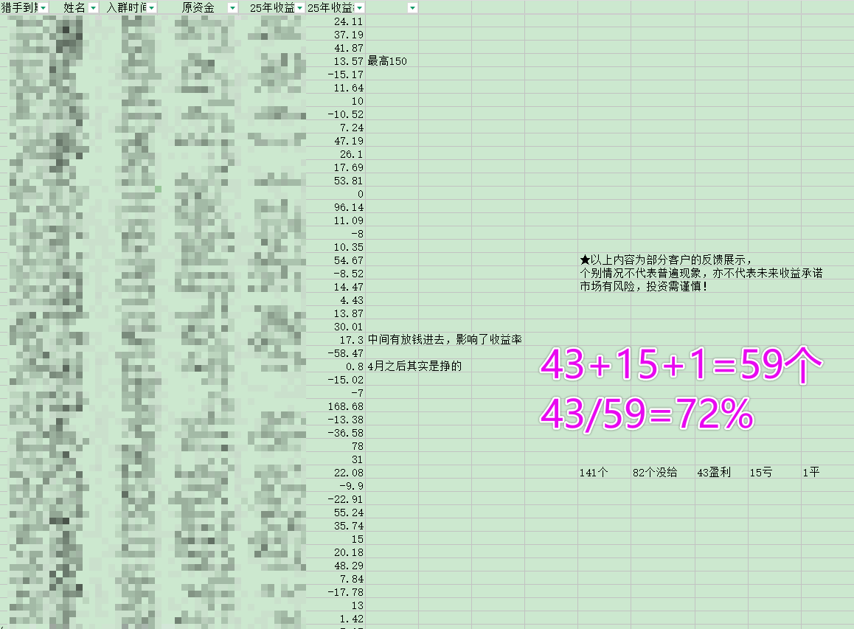
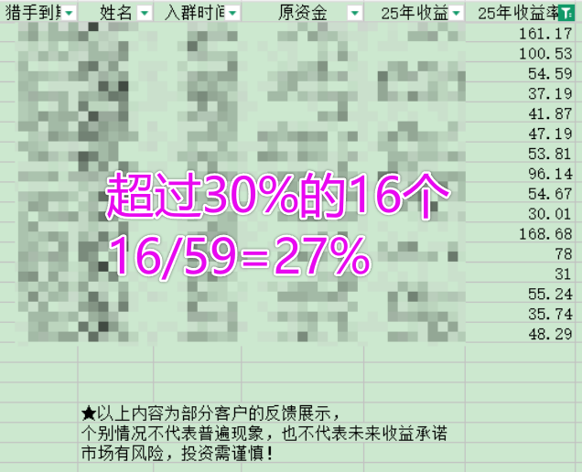
真的知道+真的接受=真的行动
亏的15/59=25.42%
平的1/59=1.69%
赚的43/59=72.88%
收益超过20%的22/59=37%
收益超过30%的16/59=27%
收益超过40%的12/59=20%
收益超过50%的9/59=15%
收益超过100%的3/59=5%
★以上数据为宋老师部分用户的25年年终统计反馈展示，因为涉及到隐私，所以姓名和资金情况都打码了，
数据仅供参考，数据无法代表所有情况，也不代表未来收益承诺，市场有风险，投资需谨慎！
经传多赢资深投顾：宋旭先，投顾执业编号:A1120624060005;基金从业编号:A20250618004787；风险提示：观点基于软件数据和理论模型分析
仅供参考，不构成买卖建议，市场有风险，投资需谨慎。基金的过往业绩并不预示其未来表现，基金管理人管理的其他基金的业绩并不构成基金业绩表现的保证

Slide 24
PART 04
解决问题的方式

Slide 25
逆向思维：
第一个问题：
是不是没软件比有软件更好？
第二个问题：
是不是低端软件比高端软件更好？
第三个问题：
是不是没有盈利体系比没有体系好？
第四个问题：
是不是别人懂比自己懂更好？
第五个问题：
是不是不写计划比提前写计划更好？
经传多赢资深投顾：宋旭先，投顾执业编号:A1120624060005;基金从业编号:A20250618004787；风险提示：观点基于软件数据和理论模型分析
仅供参考，不构成买卖建议，市场有风险，投资需谨慎。基金的过往业绩并不预示其未来表现，基金管理人管理的其他基金的业绩并不构成基金业绩表现的保证

Slide 26
培训目标和对应性质
有道无术，术尚可求。
有术无道，止于术 。
宋老师能做啥？
把愿意改变的人，
往老师的方式培养！
而不是培养成学员！
第一步：资金推动论（不预测，学会讲理）
第二步：趋势理论（不定义顶底，克服情绪）
第三步：了解自己（定风格）
第四步：了解投资标地（定战法）
第五步：写计划（养成规矩习惯，做风险控制）
第六步：做总结
（让亏的每一分钱都不白亏，让挣的每一分钱都清清楚楚）
第七步：做资产配置（学风险分化）
第八步：完善盈利体系（比例调配）
第九步：自洽（问心）
经传多赢资深投顾：宋旭先，投顾执业编号:A1120624060005;基金从业编号:A20250618004787；风险提示：观点基于软件数据和理论模型分析
仅供参考，不构成买卖建议，市场有风险，投资需谨慎。基金的过往业绩并不预示其未来表现，基金管理人管理的其他基金的业绩并不构成基金业绩表现的保证

Slide 27
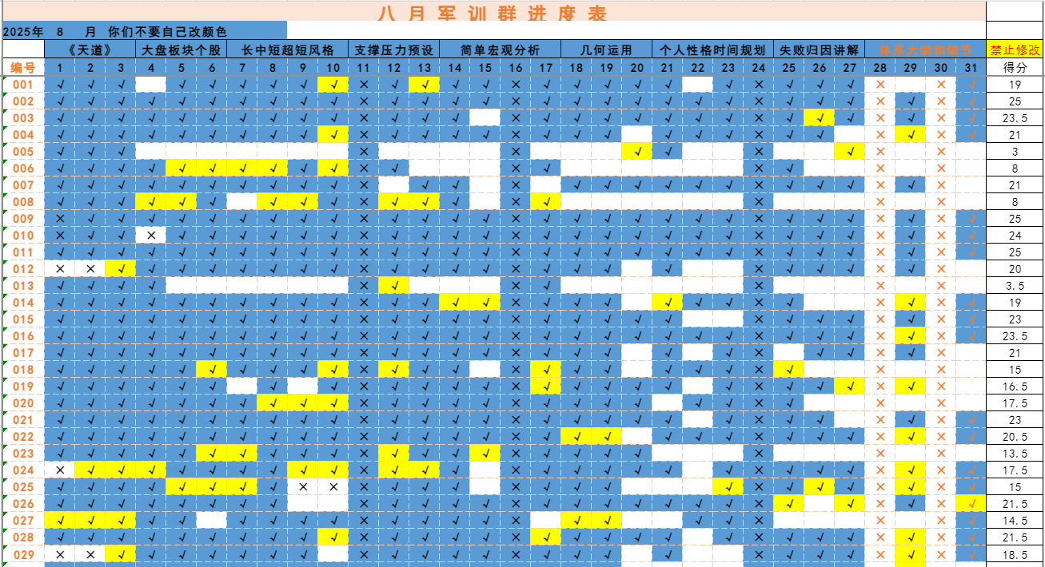
课程安排
经传多赢资深投顾：宋旭先，投顾执业编号:A1120624060005;基金从业编号:A20250618004787；风险提示：观点基于软件数据和理论模型分析
仅供参考，不构成买卖建议，市场有风险，投资需谨慎。基金的过往业绩并不预示其未来表现，基金管理人管理的其他基金的业绩并不构成基金业绩表现的保证

Slide 28
问答环节：
1、有教选股吗？
战法里有，课里也有，群里也有，投顾老师有，服务老师也有
2、是不是每个战法都要学？
不需要，会根据用户的情况来量身定制适合的，但要听话
3、我股票还被深套着，能帮忙给解决方案吗？
会给，还会教你以后如何规避这种情况再次发生
4、我时间少、不想学、我炒股就只想拿到票可以吗？
我们没有这样的直接给股票的服务，都是以教学为目的，从风格到战法到逻辑，完整的的盈利体系，才能真正的为咱们的炒股投资增加概率，减少风险！
5、我想盈亏都掌握在自己手中可以吗？
可以，把盈亏掌握在自己手中是理智的表现，但需要说明的是，股市不是自己说了算的，所以你可以控制你自己按计划做股票，但不能指望控制股票的涨跌来满足单方面的需求！
6、学多久能看到自己有进步？
有快有慢，不得不承认的，是每个人的理解能力和决心不一样，来股市玩玩而已的人还是很多的，没有付出的时候，觉得自己是来挣钱的，当需要负责任的时候，人就会找借口逃离！
经传多赢资深投顾：宋旭先，投顾执业编号:A1120624060005;基金从业编号:A20250618004787；风险提示：观点基于软件数据和理论模型分析
仅供参考，不构成买卖建议，市场有风险，投资需谨慎。基金的过往业绩并不预示其未来表现，基金管理人管理的其他基金的业绩并不构成基金业绩表现的保证

Slide 29
问答环节：
7、我做长线的，培训里面也有教吗？
有的，长中短，超短，都有教，而且每种风格的侧重点，盈利方式不一样，学习的时候建议最好专人专学，不要被群里信息混淆了，毕竟群里不是只有一个人，什么风格都有
8、我很想学，但我时间不多，家里老人小孩要照顾，我担心我学不会！
有这个担心很正常，毕竟学习之路，不是一天两天就能搞定的，但你也不用担心，我们并不是要把软件里所有的东西都学到手，而是把针对你个人情况的量身定制的盈利体系学习完即可，相关风格对应的相关战法，体系细节掌握了即可。比如医学，也不是学所有学科。所以只要每周能抽时间跟老师沟通学习，听老师的话完成对应的作业，时间一久，自然也就熟悉掌握了。
9、那一般多久能学会呢？
短的一个月能把框架搭建起来，慢一点的三个月也差不多能理解明白，但要想滚瓜烂熟，需要长期的坚持
10、听说有专门的训练营？
是的，根据新学员数量情况，会不定期开办训练班，培训班讲的东西会比较系统全面，包含市场复盘方法、规则制定、风格战法逻辑教学、计划书写作方式，操作复盘方法、胜率统计和盈亏比统计、风险控制、执行力预先处理方案等等
11、参加了之后提升的最明显的是什么？
提升最明显的，就是可以不需要别人帮忙的情况下，知道自己哪里出了问题，哪里操作不对，知道自己适合做什么，该做什么，该怎么做。
经传多赢资深投顾：宋旭先，投顾执业编号:A1120624060005;基金从业编号:A20250618004787；风险提示：观点基于软件数据和理论模型分析
仅供参考，不构成买卖建议，市场有风险，投资需谨慎。基金的过往业绩并不预示其未来表现，基金管理人管理的其他基金的业绩并不构成基金业绩表现的保证

Slide 30
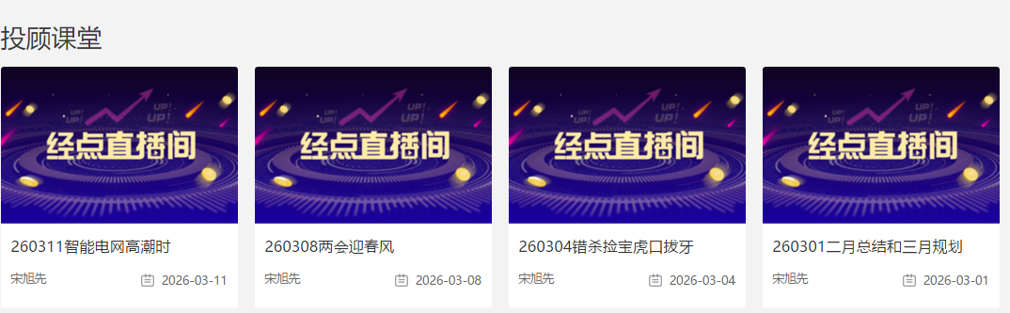
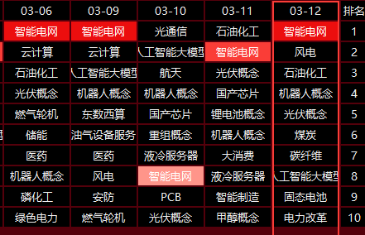
说说题材方向
从去年10月开始讲十五五规划
从12月份开始讲新质生产力
元旦前开始讲化工
1月份讲煤炭
年后开始讲战争/石油黄金/基金
讲光通信/PCB/两会/能源/电网/算力
周三的课已经是第三次提到智能电网了
守规矩的前提下，我们经历了很多
双红双紫引发的广安爱众、聚飞光电、聚灿光电、
扭亏为盈的潜能恒信
资金+平台突破的中集集团、新特电气、科翔股份、氯碱化工、超捷股份、宇晶股份、宏景科技
中线模式的博众精工、东方钽业、长光华芯、风华高科、美锦能源
耳熟能详的药明康德、生物股份、华鲁恒升
最近连带起爆的绿色动力、博敏电子、三安光电、拓维信息
群里11号还在教学讲的宁德时代异动带起来的阳光电源
经传多赢资深投顾：宋旭先，投顾执业编号:A1120624060005;基金从业编号:A20250618004787；风险提示：观点基于软件数据和理论模型分析
仅供参考，不构成买卖建议，市场有风险，投资需谨慎。基金的过往业绩并不预示其未来表现，基金管理人管理的其他基金的业绩并不构成基金业绩表现的保证

Slide 31
说说中短期方向
新能源/储能/电力/算力，不管如何联动皆是大题材
不亚于航空，但又不像航空的选择范围那么窄
目前既然已经雨后春笋般冒头，那就没理由看戏
选股教学，先锁定热点，然后是战法/指标，然后是操作计划书和自我风控设定
演示！
所有以上涉及到的题材和个股均为教学用，不作为推荐交易，不预测未来涨跌，也不作为未来收益承诺，
投资有风险，入市需谨慎
经传多赢资深投顾：宋旭先，投顾执业编号:A1120624060005;基金从业编号:A20250618004787；风险提示：观点基于软件数据和理论模型分析
仅供参考，不构成买卖建议，市场有风险，投资需谨慎。基金的过往业绩并不预示其未来表现，基金管理人管理的其他基金的业绩并不构成基金业绩表现的保证

Slide 32
说说资产管理建议
分化式管理
股票5成（其中中线3成，短线2成）
基金2-3成
策略2-3成
根据个人的能力和时间条件
可以酌情调整分配比例
其中基金这一块，个人建议在经传理财里面买严选后的，不会分配的朋友可以联系咱们帮忙建议
经传多赢资深投顾：宋旭先，投顾执业编号:A1120624060005;基金从业编号:A20250618004787；风险提示：观点基于软件数据和理论模型分析
仅供参考，不构成买卖建议，市场有风险，投资需谨慎。基金的过往业绩并不预示其未来表现，基金管理人管理的其他基金的业绩并不构成基金业绩表现的保证

Slide 33
